Slide 1
אובייקטים ומחלקות

Slide 2
ביחידה זו נלמד:
מהו תכנות מכוון עצמים
מהו אובייקט
מהי מחלקה
תכונות ומתודות של מחלקות
יצירת אובייקט
הרשאות גישה
השמת אובייקטים
מערך אובייקטים
המחלקה String

Slide 3
תכנות מונחה עצמים
הבסיס התפיסתי של תכנות מכוון עצמים הוא שכך מאורגן העולם: בעצמים
כל דבר הוא אובייקט: כסא, שולחן, סטודנט, מרצה וכד'
לכל אובייקט יש מאפיינים המייצגים אותו
למשל, לסטודנט יש שם, ת.ז. וממוצע
לכל אובייקט יש פעולות שהוא יודע לעשות
למשל, סטודנט יכול לעשות שיעורי בית, ללמוד למבחנים וללכת לים

Slide 4
העולם מורכב מאובייקטים
סרט הוליבודי מצולם או באולפנים או במיקום כלשהו בעולם. לכל סרט יש במאי, תסריט, מפיק ורשימת שחקנים שמשתתפים בסרט. חלק מהשחקנים הם שחקנים ראשיים וחלק שחקני משנה, כמו כן יש ניצבים. לכל שחקן ראשי יש לפחות אוסקר אחד בעברו
אובייקטים:
סרט
במאי
תסריט
מפיק
שחקן: ראשי, משנה, ניצב

Slide 5

לאובייקטים יש מאפיינים
נתכנן תוכנה לניהול נתוני הסרט
אחד מהאובייקטים יהיה השחקנית ג'וליה רוברטס:
שם: ג'וליה רוברטס
תאריך לידה: 28/10/1967
סרט מפורסם: "אישה יפה"
מספר פרסים: 50

Slide 6
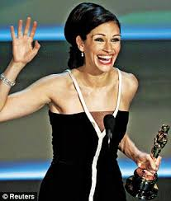
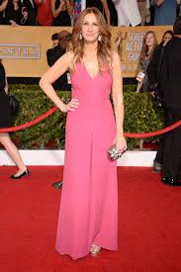

אובייקטים יכולים לעשות דברים - שיטות
שיטות ש"ג'וליה רוברטס" יודעת לעשות:
לככב במדורי רכילות
להיות מועמדת לפרס
להצטלם על השטיח האדום

Slide 7
האובייקט ג'וליה רוברטס - סיכום
שם: ג'וליה רוברטס
תאריך לידה: 28/10/1967
סרט מפורסם: "אישה יפה"
מספר פרסים: 50
תכונות של האובייקט ג'וליה רוברטס:
להיות מועמדת לאוסקר
להצטלם על השטיח האדום
לככב במדורי רכילות
פעולות ג'וליה רוברטס יכולה לבצע:

Slide 8

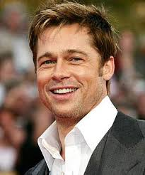
אובייקטים נוספים דומים
שם: רוברט רדפורד
תאריך לידה: 18/08/1936
סרט מפורסם: "הצעה מגונה"
מספר פרסים: 33
שם: בראד פיט
תאריך לידה: 18/12/1963
סרט מפורסם: "מר וגברת סמית"
מספר פרסים: 63
להיות מועמדת לאוסקר
להצטלם על השטיח האדום
לככב במדורי רכילות
כל אחד מהם יכול גם-כן לבצע את השיטות:

Slide 9
יש כאן מבנה
יש מספר אובייקטים מאותו טיפוס (שחקן), בעלי תכונות זהות, אבל עם ערכים שונים
אב טיפוס זה נקרא מחלקה (class)
בדוגמא זו נקרא למחלקה בשם Actor
שימו לב:
כל שחקן הוא שונה אבל הם כולם אובייקטים (מופעים) של המחלקה Actor
שם: בראד פיט
תאריך לידה: 18/12/1963
סרט מפורסם: "מר וגברת סמית"
מספר פרסים: 63
שם: רוברט רדפורד
תאריך לידה: 18/08/1936
סרט מפורסם: "הצעה מגונה"
מספר פרסים: 33

Slide 10
מהי מחלקה?
מחלקה היא אבטיפוס לאובייקטים מאותו סוג
לכל האובייקטים השייכים לאותה מחלקה יש את אותן תכונות, אך הם נבדלים בערכי התכונות
כל האובייקטים מאותה מחלקה יודעים לבצע את אותן פעולות
אובייקט של המחלקה יודע מה ערכי תכונותיו
כלומר, אם נשאל את האובייקט "רוברט רדפורד" מה תאריך הלידה שלו, הוא ידע לענות
אבל הוא לא ידע מה תאריך הלידה של אובייקט "בראד פיט"

Slide 11
תכונות ושיטות בתכנות מכוון עצמים
תכונה היא משתנה המהווה נתון מידע כחלק מאובייקט מסוים
התכונה יכולה להיות מכל טיפוס שלמדנו עד כה (וטיפוסים נוספים)
שיטה היא אוסף פקודות בשפה לביצוע פעולה בעלת רעיון משותף. כמו פונקציה, אך משויכת לאובייקט.
למשל השיטה walkOnRedCarpet תדמה שהשחקן שהפעיל אותה הולך על השטיח האדום
שם השיטה מעיד מה השיטה עושה (הרעיון המשותף של הפקודות)
אוסף הפעולות בשיטה מעיד על ה"איך" השיטה מבצעת את הפעולה

Slide 12
מחלקות (classes) לעומת אובייקטים
מופעים של המחלקה
אובייקט
מחלקה (class)
Player 2:
Attributes:
Name = בראד פיט
Birth Date = 18/12/1963
Famous movie = מר וגברת סמית
Wins = 63
Methods:
BeNominated
WalkOnRedCarpet
BeGossiped
Actor
Attributes:
Name
Birth Date
Famous movie
Wins
Methods:
BeNominated
WalkOnRedCarpet
BeGossiped
אובייקט
Player 1:
Attributes:
Name = רוברט רדפורד
Birth Date = 18/03/1936
Famous movie = הצעה מגונה
Wins = 33
Methods:
BeNominated
WalkOnRedCarpet
BeGossiped

Slide 13
מחלקות (classes) – שימו לב
מחלקה היא דרך מופשטת לתיאור של כל העצמים (אובייקטים) מאותו סוג
עד שלא יצרנו אובייקט של המחלקה, יש לנו רק תיאור מופשט (אבטיפוס)
מחלקה (class)
Actor
Attributes:
Name
Birth Date
Famous movie
Wins
Methods:
BeNominated
WalkOnRedCarpet
BeGossiped

Slide 14
שאלה
הכיסא שאתם יושבים עליו, האם הוא מחלקה או אובייקט?
והלוח?
זכרו: מחלקה היא רק תאור מופשט!

Slide 15

דוגמא ראשונה – המחלקה Clock
כדי לייצר מחלקה חדשה עלינו להוסיף קובץ חדש לפרוייקט ששמו יהיה כשם המחלקה:
המילה class שמורה בשפה ומעידה שזו הגדרה של מחלקה
Clock
Attributes:
hour
minutes
Methods:
tick
show
שם המחלקה
פה נכתוב את תכונות ושיטות המחלקה

Slide 16
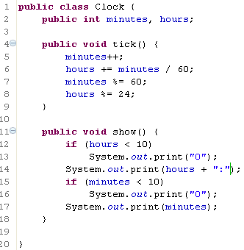
דוגמא: המחלקה Clock
נשים לב שעדיין לא יצרנו אובייקט ממחלקה זו
בתוך המחלקה אנחנו מגדירים את השיטות, אך עדיין אין בהן שימוש
התכונות של המחלקה Clock הן משתנים מטיפוס int
מה השיטות עושות
Clock
Attributes:
hour
minutes
Methods:
tick
show
איך השיטות
מבצעות את הפעולה

Slide 17
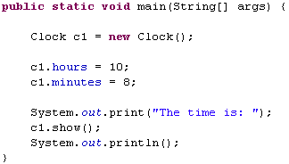
השימוש במחלקה Clock
יצירת אובייקט מטיפוס Clock תעשה בתוך ה- main, ע"י שימוש במילה השמורה new
שם הטיפוס
שם המשתנה
Clock
Attributes:
hour
minutes
Methods:
tick
show
יצירת האובייקט
מתן ערכים לשדות האובייקט
קריאה לשיטה
של האובייקט

Slide 18


כיצד נראה הזיכרון
ב- stack יש משתנה המכיל הפניה לאובייקט, כרגע ההפניה היא null
אובייקטים נוצרים בשטח זיכרון הנקרא heap
אובייקט בזיכרון מכיל את כל אוסף תכונותיו
לאובייקט על ה- heap אין שם, יש אליו רק הפניות
public static void main(String[] args) {
Clock c1;
c1 = new Clock();
c1.hours = 10;
c1.minutes = 8;
System.out.print("The time is: ");
c1.show();
System.out.println();
{
Clock: c1
Clock: c1 | NULL
hours | 10
minutes | 0
hours | 10
minutes | 8
hours | 0
minutes | 0
זיכרון ה- heap

Slide 19


זרימת התוכנית
public class Program {
public static void main(String[] args){
Clock c1 = new Clock();
c1.hours = 10;
c1.minutes = 8;
System.out.print("The time is: ");
c1.show();
System.out.println();
{
{
public class Clock {
public int minutes, hours;
public void tick() {
minutes++;
hours += minutes / 60;
minutes %= 60;
hours %= 24;
}
public void show() {
if (hours < 10)
System.out.print("0");
System.out.print(hours + “:”);
if (minutes < 10)
System.out.print("0");
System.out.print(minutes);
}
} // class Clock
Clock: c1
Clock: c1 | NULL
hours | 0
minutes | 0
hours | 10
minutes | 0
hours | 10
minutes | 8
זיכרון ה- heap
שאלה: מדוע לא שמנו הדפסת println בסיום המתודה show?

Slide 20

יצירת כמה אובייקטים מהמחלקה
public static void main(String[] args) {
Clock c1 = new Clock();
Clock c2 = new Clock();
c1.hours = 10;
c1.minutes = 8;
c2.hours = 13;
c2.minutes = 45;
System.out.print("c1 time is: ");
c1.show();
System.out.print("\nc2 time is: ");
c2.show();
System.out.println();
{
כאשר פונים לשיטה של אובייקט,
האובייקט מכיר את ערכי תכונותיו
hours | 0
minutes | 0
hours | 10
minutes | 0
hours | 10
minutes | 8
hours | 13
minutes | 0
hours | 13
minutes | 45
hours | 0
minutes | 0
Clock: c1 | NULL
Clock: c2 | NULL
Clock: c1
Clock: c2 | NULL
Clock: c1
Clock: c2
זיכרון ה- heap

Slide 21
הרשאות private ו- public
לא נרצה שהתכונות שלנו יהיו חשופות ושכל אחד יוכל לשנות את ערכיהן ע"י השמה
למשל שלא יוכלו לשים בערך של הדקות מספר שאינו בין 0 ל- 59
לכן ניתן לתת הרשאות לתכונות ולשיטות של המחלקה
תכונה שנרצה לחשוף לשינוי ולצפייה תקבל הרשאת public
תכונה שנרצה שתהייה זמינה לשינוי או צפייה רק בתוך המחלקה תקבל הרשאת private
שיטה שנרצה שתהיה לשימוש פנימי של המחלקה נגדיר כ- private

Slide 22
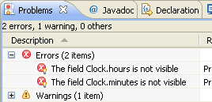
המחלקה Clock - השינוי בקוד
עם שינוי ההרשאה נקבל שגיאת קומפילציה:
public static void main(String[] args) {
Clock c1 = new Clock();
c1.hours = 30;
c1.minutes = 88;
System.out.print("The time is: ");
c1.show();
System.out.println();
{
class Clock {
private int minutes, hours;
public void tick() {
minutes++;
hours += minutes / 60;
minutes %= 60;
hours %= 24;
}
public void show() {
if (hours < 10)
System.out.print("0");
System.out.print(hours + ":”);
if (minutes < 10)
System.out.print("0");
System.out.print(minutes);
}
} // class Clock

Slide 23
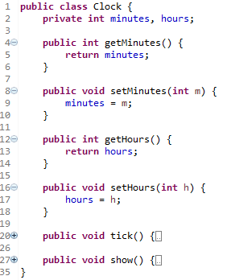
מימוש שיטות set ו- get
תפקיד שיטת get להחזיר ערך של תכונה באובייקט
תפקיד שיטת set לשים ערך בתוך תכונה באובייקט
נשים לב שעדיין ניתן לשים ערכים לא תקינים בתכונות האובייקט.
יטופל בהמשך!

Slide 24
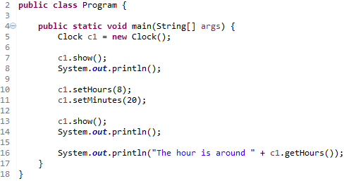
שימוש בשיטות להשמה ולקבלת ערכים

Slide 25
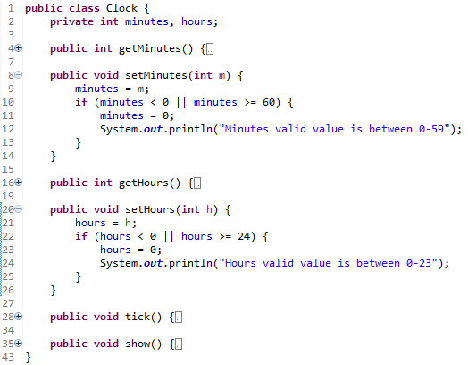
setter'ים ו- getter'ים – מימושים מתוקנים
בתוך ה- setter'ים באה לידי ביטוי העבודה שהתכונות
הן private: לא ניתן לשנות אותן ללא בקרה

Slide 26
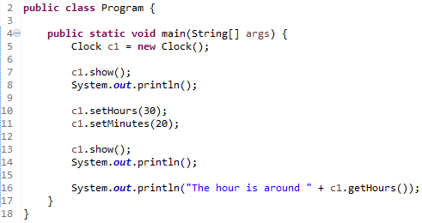
תוצר ההרצה לאחר התיקון

Slide 27
וכיצד ה- main ידע האם לקלוט נתונים מחדש?
במימוש הנוכחי בחרנו להדפיס למסך כאשר הקלט שהתקבל אינו תקין
אבל ב- main אין לנו דרך לדעת האם פעולת ה- set בוצעה בהצלחה או האם הושם ערך ברירת המחדל
לכן נתקן את שיטות ה- set כך שיחזירו תשובה מסוג boolean, כאינדיקציה להצלחה הפעולה

Slide 28
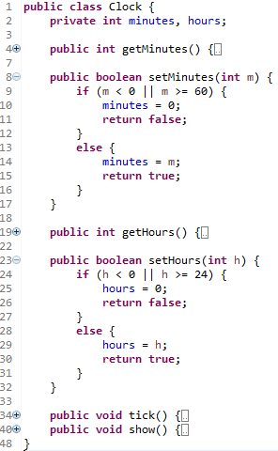
השיטות set: עדכון

Slide 29
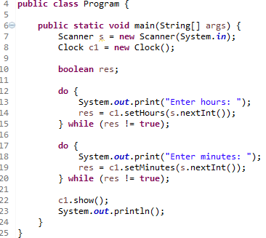

שימוש בשיטות ה- set ב- main

Slide 30
סיכום set'ים ו- get'ים
כדי לאפשר השמת ערך בתכונה שהיא private, נכתוב שיטת set, שהיא public, המבצעת את פעולת ההשמה:
השיטה תקבל כנתון את הערך המבוקש
השיטה תבצע את בדיקות התקינות על ערך שהתקבל
לבסוף השיטה תעדכן את הערך המתאים בתכונה
כדי לאפשר קבלת ערך תכונה שהיא private, נכתוב שיטת get שהיא public
נהוג לקרוא לשיטות אלו setter'ים ו- getter'ים

Slide 31

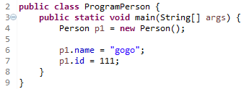
האם תמיד התכונות יהיו ב- private?
ישנם מקרים בהם אין צורך בבדיקות תקינות עבור הערכי התכונות
למשל, עבור המחלקה Person המייצגת אדם, שתכונותיה הם שם ו- ת.ז., כאשר אין כרגע צורך בהגבלות תקינות

Slide 32
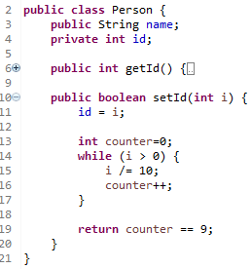

האם תמיד התכונות יהיו ב- private? (2)
אבל אם פתאום נחליט שמספר ת.ז. חייב להיות 9 ספרות, נצטרך לעדכן את המחלקה
וה- main כבר לא יתקמפל!

Slide 33
תכונות תמיד יהיו private!
אפילו אם בעת כתיבת המחלקה אין הגבלות תקינות על תכונה, תמיד נשים אותה עם הרשאת private ונספק מתודות set ו- get
2 סיבות מרכזיות לאופן כתיבה זה:
שאם בעתיד תתווסף בדיקת תקינות, מי שמשתמש במחלקה לא יצטרך לשנות את הקוד שלו, שכן כבר מראש הוא ישתמש במתודת ה- set, וכל שינוי בתוך גוף המתודה יהיה שקוף מבחינתו
אחידות, כך שהפניה לכל התכונות במחלקה תהייה באופן זהה, באמצעות שיטות set או get

Slide 34
אתחול תכונות שהן private
בהמשך נראה כיצד ניתן לתת ערכים לתכונות האובייקט עם אתחולו
כרגע עם יצירת האובייקט כל ערכי שדותיו הם 0
נקפיד שתכונות האובייקט יהיו private!

Slide 35
השמה בין אובייקטים
int x = 3;
int y = 5;
x = y;
Clock c1 = new Clock();
c1.setHours(10);
c1.setMinutes(8);
Clock c2 = new Clock();
c2.setHours(13);
c2.setMinutes(45);
c1 = c2;
int: x | 3
int: y | 5
int: x | 5
int: y | 5
hours | 0
minutes | 0
hours | 10
minutes | 0
hours | 10
minutes | 8
hours | 13
minutes | 0
hours | 13
minutes | 45
hours | 0
minutes | 0
השמה בין אובייקטים משנה את הפניותיהם!
Clock: c1 | NULL
Clock: c2 | NULL
Clock: c1
Clock: c2 | NULL
Clock: c1
Clock: c2
זיכרון ה- heap

Slide 36
מערך של אובייקטים
ניתן גם להגדיר מערך, שכל איבר בו הוא אובייקט
במקרה זה צריך להקצות בלולאה כל אחד מאיברי המערך
public static void main(String[] args) {
Clock[] clocks = new Clock[3];
for ( ; ; ) {
clocks[i] = new Clock();
{
}
hours | 0
minutes | 0
int i=0
i < clocks.length
i++
Clock
Clock
Clock
hours | 0
minutes | 0
hours | 0
minutes | 0
Clock[]: clocks
int: i | 0
Clock[]: clocks
int: i | 1
Clock[]: clocks
int: i | 2
Clock[]: clocks
int: i | 3
זיכרון ה- heap

Slide 37
כמובן שאיברי המערך יכולים להפנות לאובייקטים קיימים
public static void main(String[] args) {
Clock c1 = new Clock();
Clock[] clocks = new Clock[3];
c1.setHour(10);
c1.setMinutes(30);
clocks[0] = c1;
clocks[1] = new Clock();
clocks[2] = clocks[1];
}
hours | 0
minutes | 0
hours | 10
minutes | 30
Clock
Clock
Clock
hours | 0
minutes | 0
Clock: c1
Clock[]: clocks

Slide 38
שימוש במערך ללא הקצאת/הפניית כל איבר בנפרד
כאשר מקצים מערך, לא ניתן להפעיל פעולות על איבריו אם הם אינם מפנים לאובייקט
public static void main(String[] args) {
Clock[] clocks = new Clock[3];
clocks[0] = new Clock();
clocks[0].setHours(20);
clocks[1].setMinutes(40);
}
Clock
Clock
Clock
hours | 0
minutes | 0
hours | 20
minutes | 0
Clock[]: clocks

Slide 39
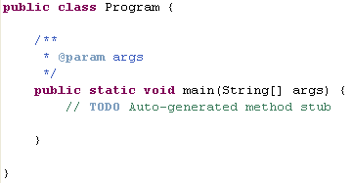
תכנות מכוון עצמים בשפת Java
שפת JAVA היא שפה מכוונת עצמים, ולכן כל דבר הוא אובייקט, ובפרט התוכניות שלנו
התוכנית שלנו היא אובייקט מטיפוס המחלקה Program (ניתן לבחור כל שם אחר)
יש לו את השיטה המיוחדת main:
היא השיטה המופעלת עם הרצת התוכנית
כותבים לפניה את המילה static, הסבר בהמשך
למחלקה זו אין תכונות:

Slide 40
המחלקה String
בשפת JAVA יש את המחלקה String שמחזיקה מחרוזת, ואינה מוגבלת במספר התווים, ומספקת לנו מגוון גדול של פעולות
המחלקה יודעת לנהל זאת בעצמה
המחלקה String היא מחלקה מיוחדת מאחר ולא ניתן לשנות את ערכם של האובייקטים (immutable)
כל שינוי האובייקט יוצר למעשה אובייקט חדש

Slide 41
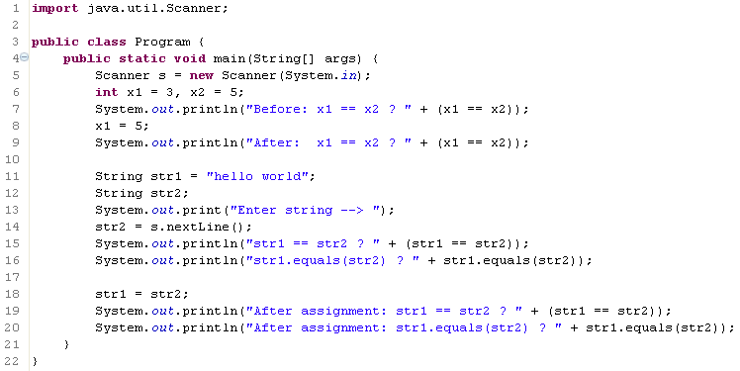
דוגמא
בדיקת שוויון עבור אובייקטים באמצעות == בודקת האם האובייקטים מפנים לאותו מקום
בדיקת שוויון באמצעות equals בודקת שוויון התוכן
F
T
ה- id של משתנה מטיפוס String משתנה כאשר משנים את ערכו
F
T
T
השמה בין 2 אובייקטים תפנה לאותו מקום, כלומר יהיה להם id זהה
T
Scanner: s
int: x1
int: x2
String: str1
String: str2
Scanner: s
int: x1 | 3
int: x2 | 5
String: str1
String: str2
Scanner: s
int: x1 | 5
int: x2 | 5
String: str1
String: str2
“hello world” (id=22)
“” (id=23)
“hello world” (id=24)

Slide 42
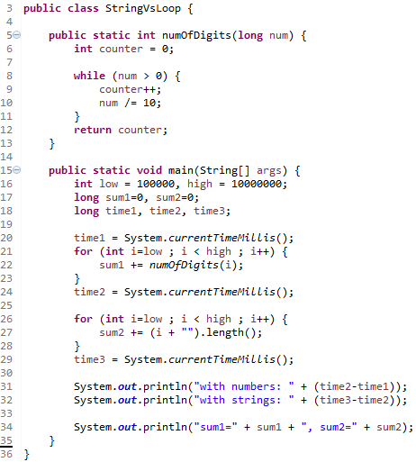

השוואה בין שימוש בפעולות על מספרים לעומת פעולות על מחרוזות
ניתן לראות באופן ברור כי פעולות באמצעות מחרוזות יעילות פחות באופן משמעותי לעומת פעולות על מספרים

Slide 43
המחלקה StringBuffer
העבודה עם אובייקטים ממחלקת String שיש לשנותם יקרה מבחינת ביצועים, מאחר ועדכון באובייקט גורר יצירת אובייקט חדש
המחלקה StringBuffer משמשת גם היא לאיכסון מחרוזות, אך היא יעילה יותר מבחינת ביצועים כאשר רוצים לעבוד עם מחרוזת שמשנים את ערכה לעיתים תכופות
תזכורת: שיטות המחלקה String ושימושן הוא ללימוד עצמי!
מומלץ גם להכיר את שיטות המחלקה StringBuffer.

Slide 44
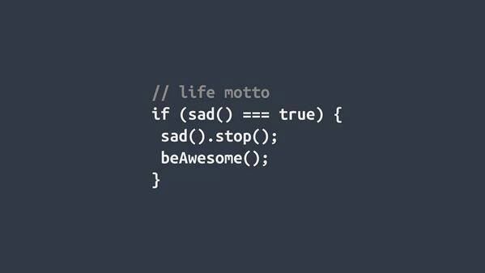
מה לא תקין בקוד הבא?

Slide 45
ביחידה זו למדנו:
מהו תכנות מכוון עצמים
מהו אובייקט
מהי מחלקה
תכונות ומתודות של מחלקות
יצירת אובייקט
הרשאות גישה
השמת אובייקטים
מערך אובייקטים
המחלקה String

Slide 46
תרגיל 1: המחלקה Clock
כתוב את המחלקה "שעון" כפי שהוגדרה במצגת, אך בנוסף לשעות ולדקות, יש לשמור גם את השניות
הוסף שיטות set ו- get לכל התכונות, והקפד על בדיקת תקינות הנתונים
בצע את ההתאמות הדרושות בשיטות show ו- tick (עכשיו קידום יקדם את השניות ולא את הדקות)
הוסף שיטה בשם reset שמאפסת את נתוני השעון
ב- main בצע את הפעולות הבאות, תוך הקפדה על מתן הודעות משמעותיות למסך בכל שלב:
צור אובייקט חדש בשם c1 ושים לו נתונים באמצעות שיטות ה- set
הצג את הזמן שלו
קדם אותו ב- 2 שניות ע"י שימוש בשיטות בלבד
הצג שוב את הזמן שלו
אפס את הזמן שלו
הצג שוב את הזמן שלו

Slide 47
תרגיל 2: המחלקה Car
הגדר מחלקה שתייצג "רכב":
תכונותיה הן מספר הרכב והמהירותו הנוכחית
כתבו שיטות get לשתי תכונותיו
כתבו שיטת set לעדכון מספר הרכב (חשבו מדוע אין שיטת set למהירות הרכב)
פעולות: להאיץ (העלאת המהירות ב- 1 קמ"ש), להאיט (הורדת המהירות ב- 1 קמ"ש), לעצור ולהדפיס את נתוניו
ב- main בצעו את הפעולות הבאות, תוך הקפדה על מתן הודעות משמעותיות למסך בכל שלב:
הגדירו משתנה מטיפוס המחלקה, קלטו את מספר הרכב והציגו את נתוניו
שאלו את המשתמש בכמה ברצונו להאיץ את מהירות הרכב והאיצו את הרכב במהירות זו. הציגו את נתוני הרכב לאחר העדכון
האטו את מהירות הרכב ב- 2 קמ"ש והציגו את נתוניו לאחר העדכון
עצרו את הרכב באופן מיידי והציגו את נתוניו לאחר העדכון

Slide 48
תרגיל 3: מיון מערך אובייקטים
כתבו את המחלקה Person עם השדות הבאים: שם האדם, גובה ומשקל
כתבו שיטות set ו- get
כתבו את השיטה show אשר מציגה את נתוני האובייקט
בקובץ Program כתבו מתודה המקבלת מערך של Person'ים וממיינת את איברי המערך מהאדם הרזה לשמן
בקובץ Program כתבו מתודה המקבלת מערך של Person'ים וממיינת את איברי המערך מהאדם הגבוה לנמוך
ב- main:
צרו מערך של Person'ים ואתחלו אותם בנתונים
הציגו את האנשים במערך
מיינו את המערך לפי גובה האנשים
הציגו את האנשים במערך
מיינו את המערך האנשים מהרזה לשמן
הציגו את האנשים במערך

